Slide 1

2017
房价预测期末报告
元培学院
窦鹏飞 伍维晨 李泽坤 严祚宇
2017.12.28

Slide 2

Content
1
数据描述
2
数据预处理
3
模型选择
4
后续工作
5
总结与反思

Slide 3
PART ONE
Data Description

Slide 4

Data Description
数据来源：
竞赛名称：Iowa House Prices: Regression Techniques
数据挖掘任务：
利用房屋的各种自身属性，成交环境等数据预测房价（回归任务）

Slide 5
Data Description
1460条记录，其中training data 1160个，test data 300个.
77个属性：
数值变量 共有34列
定序变量 共有22列
定类变量 共有21列
预测：房屋售价

Slide 6
PART TWO
Data Preprocessing
02

Slide 7
Data Preprocessing
缺失值补全
定比变量
因为缺失值较少，简单地以均值代替。
定序变量
该部分中有几个变量涉及对房屋各方面的评价，例如对地下室状态的评价，对于没有地下室的房产，这一属性缺失是正常的，我们直接将其视为最差的一种评价。
定类变量
有些属性值显示为“NA”，但其实并不代表数据缺失。例如，“Alley”变量代表“连接到房屋的后街的类型”，若房屋不与后街相连则显示为“NA”。处理方式：如无特定描述，则将NA看做独立的一类。
删去变量
车库建造年份 一来不少房屋在这一变量上有缺失，二来通过相关性检查发现相关性并不高，所以删去该变量

Slide 8
Preprocessing-变量数值化
对分类变量：定序变量选择整数排列表示，非定序变量使用one-hot编码。
特例：“车库类别”
不全部使用one-hot原因：防止变量过多，导致拥有每一组变量对应的数据减少，模型提取出不正确的特征
Notes:
一部分定类变量之间实际上存在着质量上的序关系。例如，“车库类别”这一变量分为无停车位、外设停车位、屋外地上车库、屋外地下车库、与房屋相连接的车库、房屋地下车库、两种以上车库几类。从直觉上看，这几个类别对应的车库档次是依次上升的，因此我们对这一变量也采取了打分的方式进行数值化
使用one-hot原因：将离散特征通过one-hot编码映射到欧式空间，我们常用的距离或相似度的计算都是在欧式空间的相似度计算。将离散型特征使用one-hot编码，确实会让特征之间的距离计算更加合理。比如，有一个离散型特征，代表工作类型，该离散型特征，共有三个取值，不使用one-hot编码，其表示分别是x_1 = (1), x_2 = (2), x_3 = (3)。两个工作之间的距离是，(x_1, x_2) = 1, d(x_2, x_3) = 1, d(x_1, x_3) = 2。那么x_1和x_3工作之间就越不相似吗？显然这样的表示，计算出来的特征的距离是不合理。那如果使用one-hot编码，则得到x_1 = (1, 0, 0), x_2 = (0, 1, 0), x_3 = (0, 0, 1)，那么两个工作之间的距离就都是sqrt(2).即每两个工作之间的距离是一样的，显得更合理。

Slide 9
Preprocessing-构建新变量
综合评价：对各类评价得分进行加权平均或交互相乘，得到综合评价。
合零散于一体：例如将地上、地下的房间数相加，得到房间总数等。
生成其他相关性更强的变量：例如用交易年份减去房屋建成年份得到房龄。
Notes:
例如停车位数量、车库种类、车库建造完成情况三个变量都描述的是车库的状况，我们把这三个变量加权平均，得到了对车库的总体评价

Slide 10
Preprocessing-其他
孤立点分析
有5套房产的单位居住面积价格低于40，显著地小于其他房产，我们因此决定删去这5条记录。
数据归一化
我们对所有数值变量进行了z-score规范化处理
Notes:
例如停车位数量、车库种类、车库建造完成情况三个变量都描述的是车库的状况，我们把这三个变量加权平均，得到了对车库的总体评价

Slide 11
3
PART Three
Model Construction

Slide 12
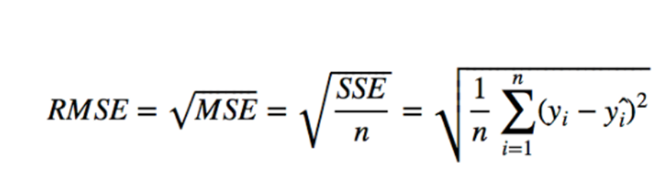
Model Construction
线性模型
OLS，Lasso，Ridge，Elastic-net
神经网络
ANN
集成学习
Gradient Boosting，XGboost
评价方法

Slide 13
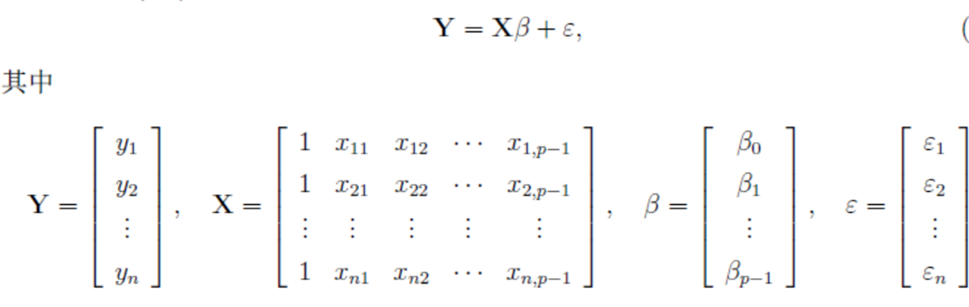
Model Construction-Linear Model
OLS：最简单且基础的模型.
核心：

Slide 14
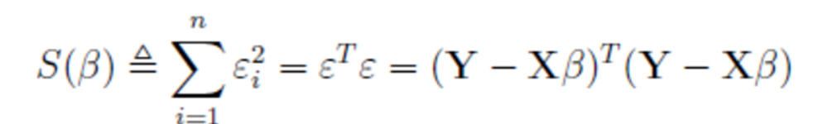
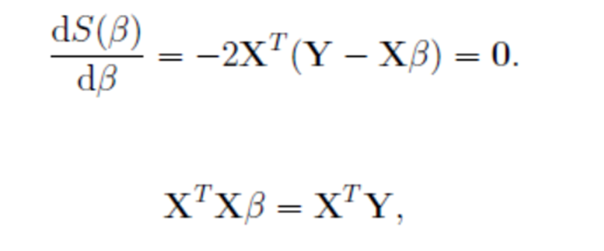
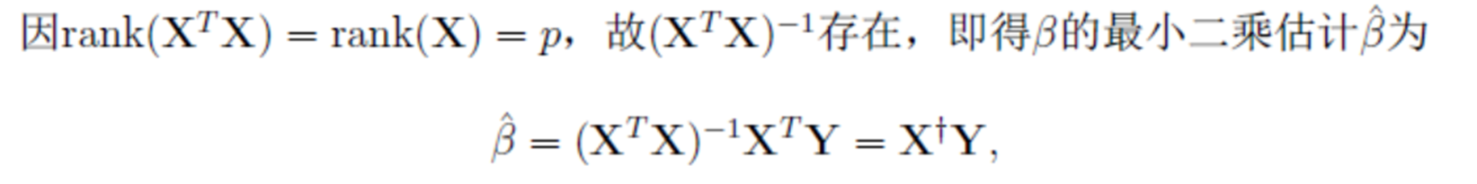
Model Construction-Linear Model
Notes:
目的是使得误差函数尽量小

Slide 15
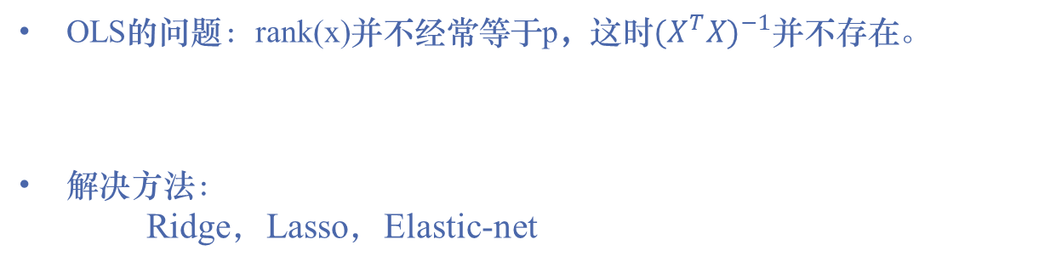
Model Construction-Linear Model
OLS的问题：rank(x)并不经常等于p，这时${(X^{T}X)}^{−1}$并不存在。
解决方法：
Ridge，Lasso，Elastic-net

Slide 16
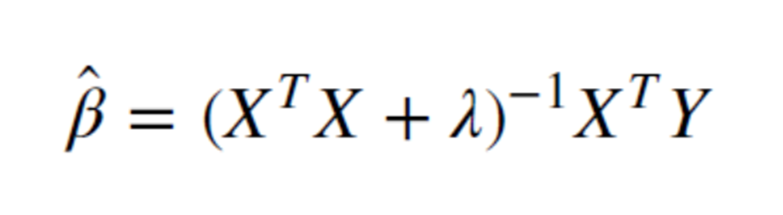
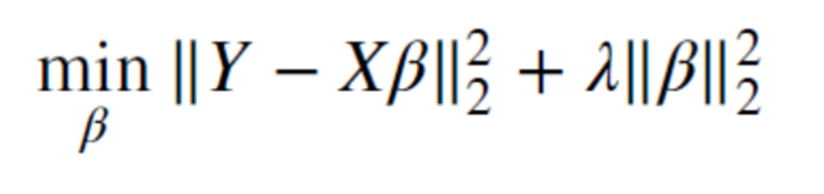
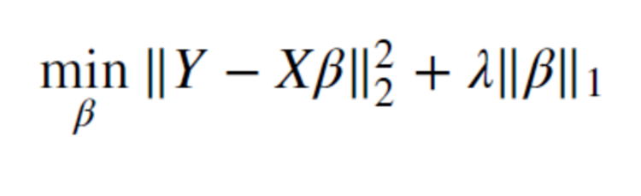
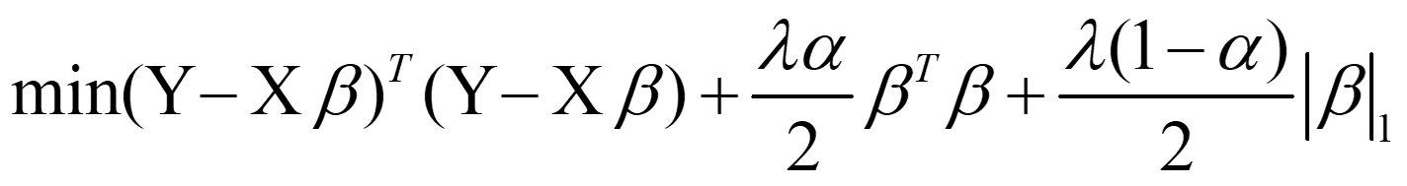
Model Construction-Linear Model
Ridge：
Lasso：
Elastic-net：

Slide 17
Model Construction-Linear Model
OLS：较大，原因：参数较多且特征矩阵过于稀疏
Ridge：27534
Lasso：28056
Elastic-net：26658
结论：可以明显看到，在添加正则项之后线性模型表现好了很多。

Slide 18
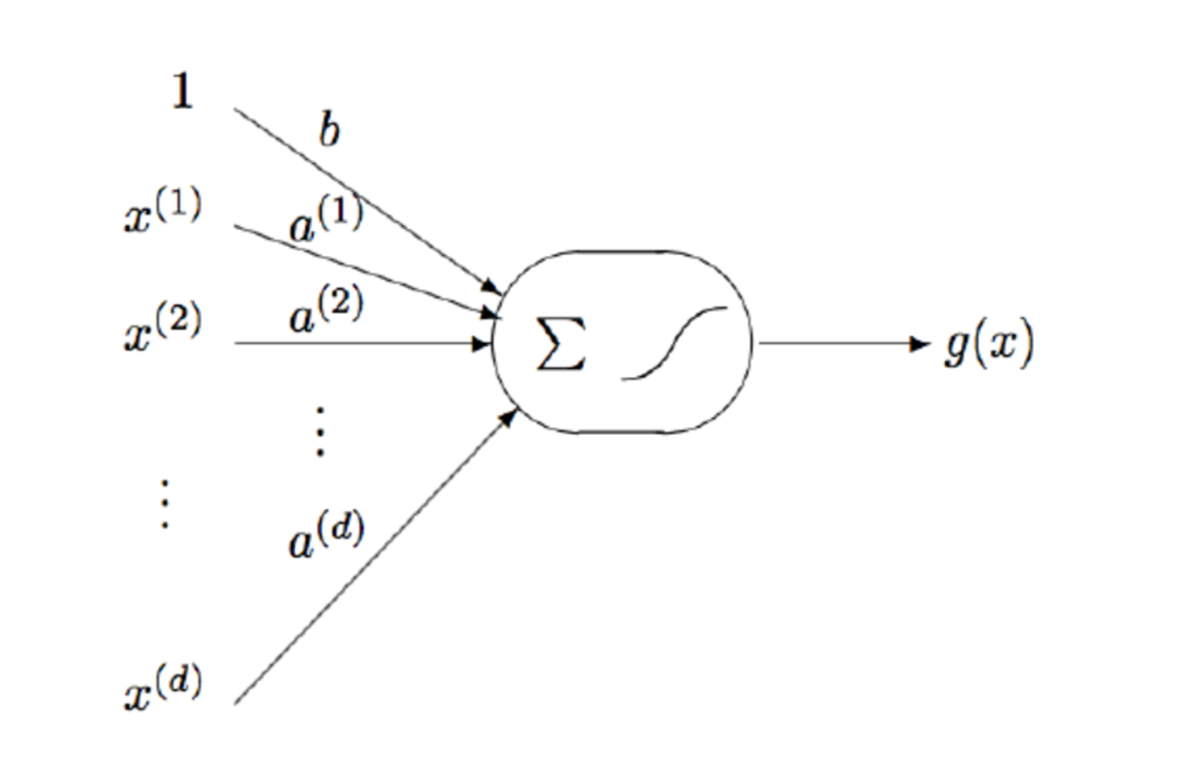
Model Construction-Neural Network

Slide 19
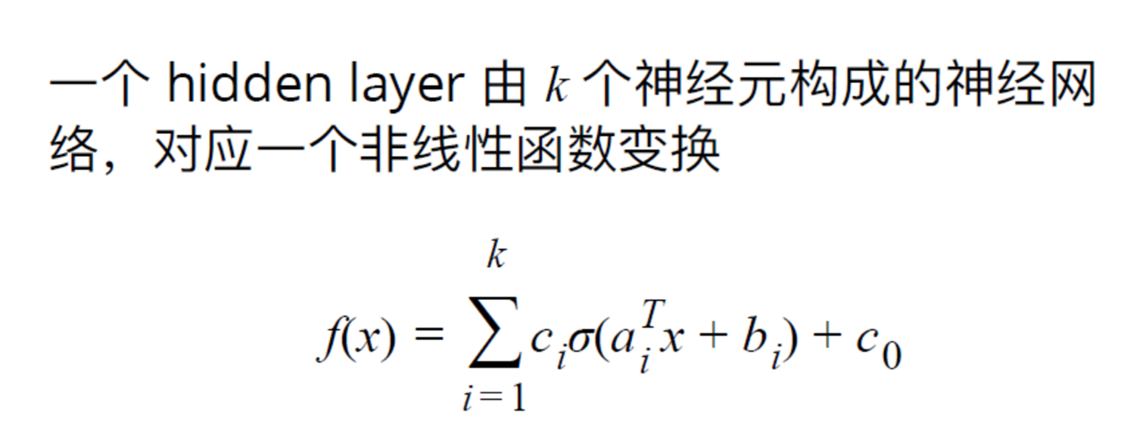
Model Construction-Neural Network

Slide 20
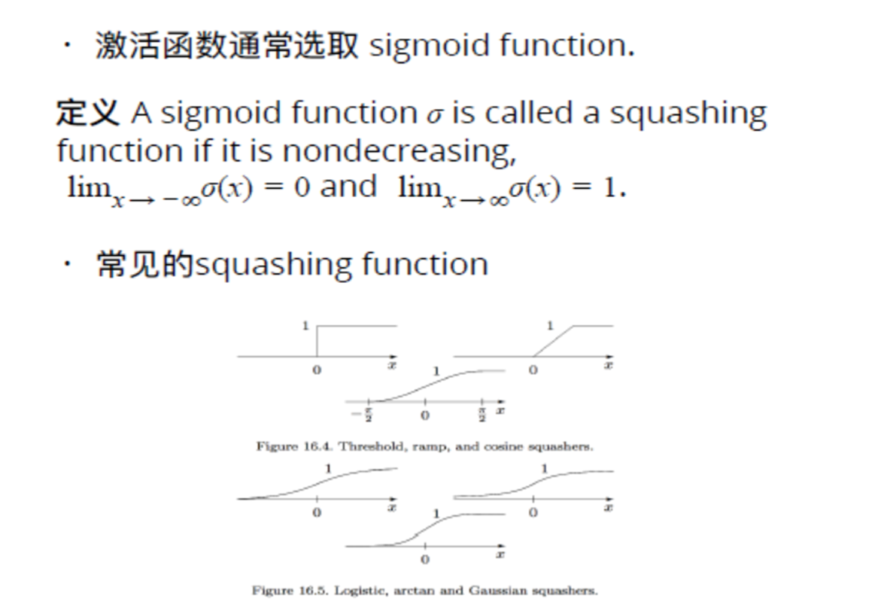
Model Construction-Neural Network

Slide 21
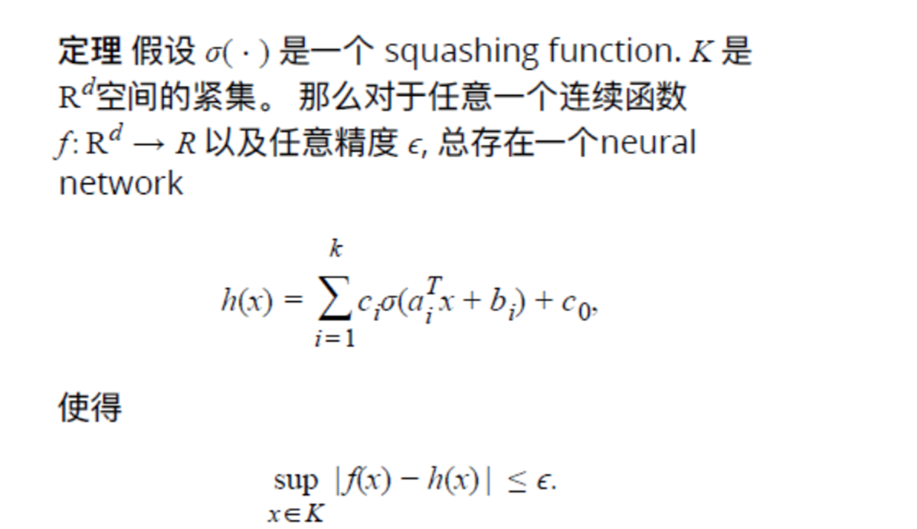
Model Construction-Neural Network

Slide 22
Model Construction-Neural Network
结果评估
RMSE：41634
结论：在本组数据中神经网络问题比较明显，因为特征较多，数据相比特征却相对稀少，所以出现了过拟合的问题

Slide 23
Model Construction-Ensemble method
Gradient Boosting
XGboost
Notes:
传统boosting:在算法开始的时候，为每一个样本赋上一个权重值，初始的时候，大家都是一样重要的。在每一步训练中得到的模型，会使得数据点的估计有对有错，我们就在每一步结束后，增加分错的点的权重，减少分对的点的权重，这样使得某些点如果老是被分错，那么就会被“严重关注”，也就被赋上一个很高的权重。然后等进行了N次迭代（由用户指定），将会得到N个简单的分类器（basic learner），然后我们将它们组合起来（比如说可以对它们进行加权、或者让它们进行投票等），得到一个最终的模型。
Gradient Boosting与传统的Boost的区别是，每一次的计算是为了减少上一次的残差(residual)，而为了消除残差，我们可以在残差减少的梯度(Gradient)方向上建立一个新的模型。所以说，在Gradient Boost中，每个新的模型的建立是为了使得之前模型的残差往梯度方向减少，与传统Boost对正确、错误的样本进行加权有着很大的区别。

Slide 24
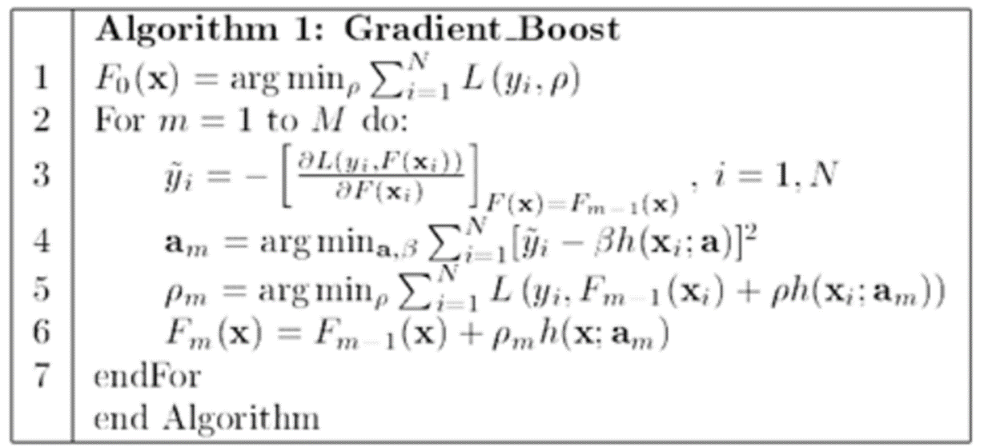
Model Construction-Ensemble method
Gradient Boosting

Slide 25
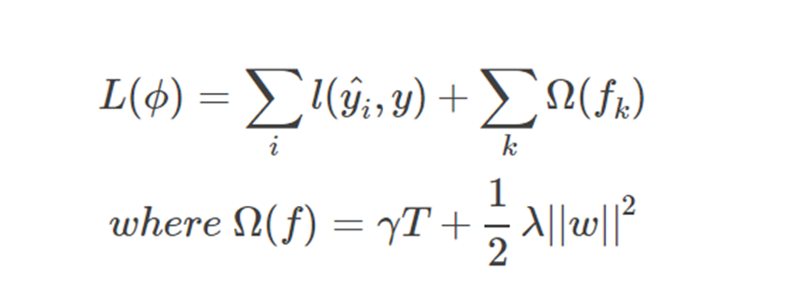
Model Construction-Ensemble method
XGboost
目标函数：
Notes:
在近来的不少kaggle竞赛中屡创佳绩，因其迭代效率被大牛们广为推崇
其中l是损失函数，用来衡量y^与y的相近程度，第二项Ω则是正则项，它包含了两个部分，第一个是γT，这里的T表示叶子结点的数量。另外一部分则是L2正则项，通过对叶子结点的权重进行惩罚，使得不会存在权重过大的叶子结点防止过拟合。w就表示叶子结点的权重。

Slide 26
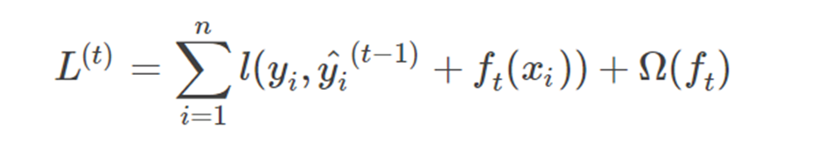
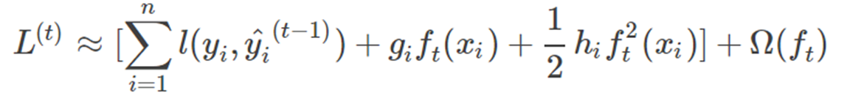
Model Construction-Ensemble method
XGboost
优化：每一步增加一个基分类器ft，贪心地去优化这个目标函数，使得每次增加，都使得loss变小。如此一来，我们就得到了一个可以用于评价当前分类器ft性能的一个评价函数
然后在ft=0处二阶泰勒展开：

Slide 27
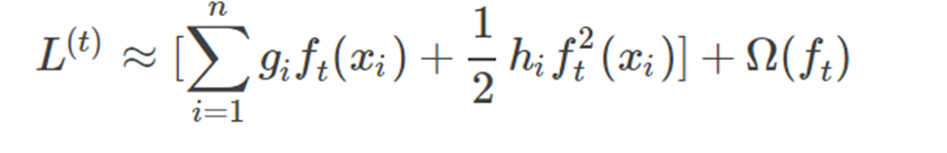
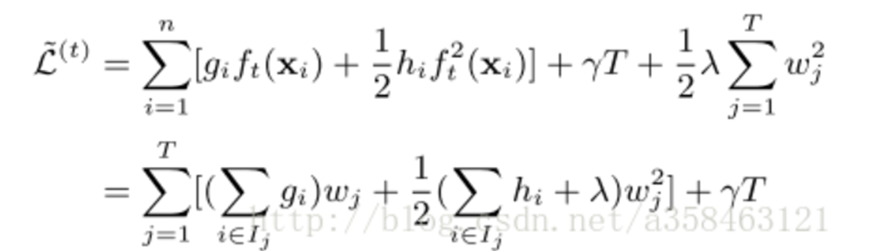
Model Construction-Ensemble method
XGboost
由于我们的目标函数L只受函数f的影响，上一次的loss对本次迭代并没有影响，于是我们可以删除掉常数项，得到
由于每个ft(xi)都对应着一个叶子结点wi，于是我们可以用wi来代替一个个ft，所以我们将该目标函数改写一下可以得到

Slide 28
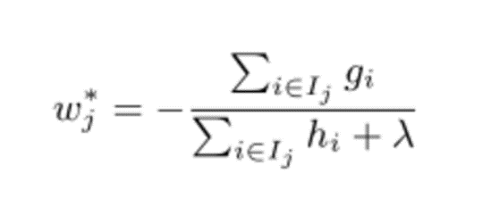
Model Construction-Ensemble method
XGboost
解得：

Slide 29
Model Construction-Ensemble method
参数调整
n_estimators：决策树的数量
max_depth：最大树深度
min_child_weight：最小样本权重和
eta：缩减权重
colsample_bytree：树取样比例
Notes:
n_estimators:决策树的数量
max_depth最大树深度：当树达到最大深度时则停止建立决策树。
min_child_weight:最小的样本权重和，样本权重和就是∑hi，当样本权重和小于设定阈值时则停止建树。
Shrinkage：在每个迭代中树中，对叶子结点乘以一个缩减权重eta。该操作的作用就是减少每颗树的影响力，留更多的空间给后来的树提升。
colsample_bytree就表示我们在建树前就随机选择一部分特征，然后之后所有叶子结点的分裂都只使用这部分特征。

Slide 30
Model Construction-Ensemble method
结果
Gradient Boosting：19006
XGboost：19899
可以看到在房价预测的数据中，集成学习的表现是相当不错的

Slide 31

4. Follow-up Work

Slide 32
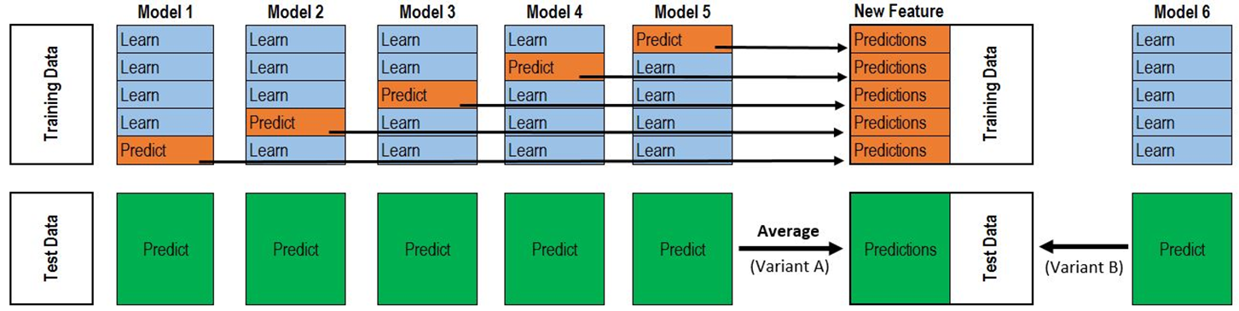
Follow-up Work
Stacking
目的：连接模型，来达到单一模型无法达到的好结果
原理：

Slide 33
Follow-up Work
步骤
1.将初始数据输入该算法：模型、train data、test data
2.将train data划分为k个fold，test data不变
3.对每个fold训练一个模型
4.以k为5为例，利用其中4个fold训练出的模型分别对剩下一个fold的train data进行预测，连接这5个预测值形成新训练集
5.将之前训练出的5个模型分别对test data进行预测并取均值，作为新的测试集
6.将新模型、新训练集（来自4）、新测试集（来自5）输入算法，重复1到6，直到没有新模型

Slide 34
PART five
Summary & Reflection

Slide 35
Summary & Reflection
最终RMSE：18393
模型总结
1.最开始的数据预处理中将所有分类变量均使用one-hot，然而因为得到特征矩阵过于稀疏，神经网络和集成学习的模型都过拟合严重，而lasso、ridge等线性模型均无显著变化。
2.曾经试图对分类变量做交互检验并将新的交互变量one-hot处理，然而效果并不明显，在实际使用中，lasso和ridge均未采用这些新的变量（也就会权值为0）（其他模型因为无法看到weight变量所以无法确定是否采样）。

Slide 36
Summary & Reflection
回顾与反思
我们的工作主要集中在数据预处理、模型构建和模型提升三个方面。正如老师所言，我们90%的时间都投入进了数据预处理中。
数据预处理策略和模型的选择是相匹配的，我们应用了多种模型，与之相对应的，我们的数据也多达8版，每一种数据预处理结果都能在某一个模型中发挥地最好。
单个模型可以做的很好，但是模型提升将多个模型的优势互补，最终实现了最好的结果。
分工

Slide 37
2017
谢谢大家！
元培学院
窦鹏飞 伍维晨 李泽坤 严祚宇
2017.12.28
Notes:
希望大家觉得有趣并且听的开心~

